Slide 1
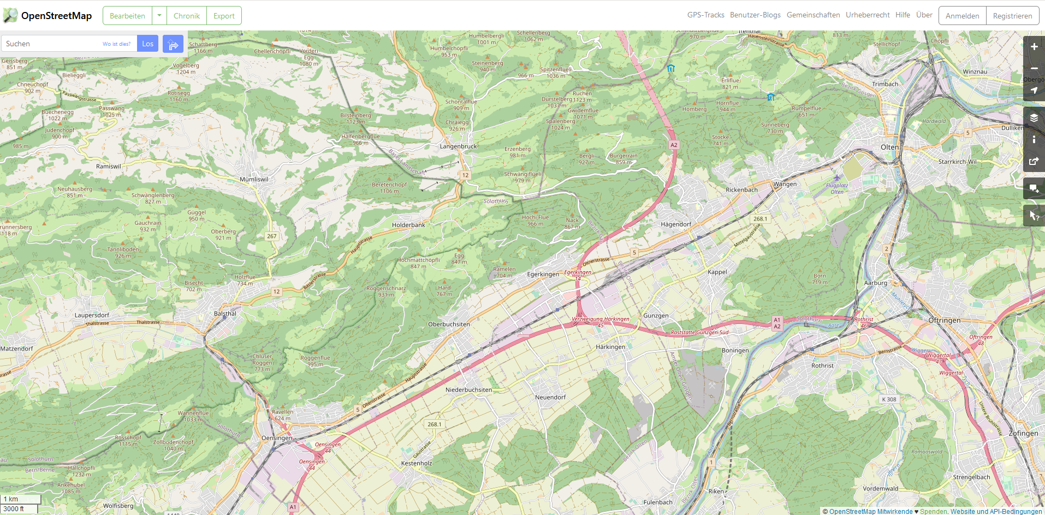






Egerkingen – guter Ausgangsort für Wanderungen im Jura und Ausflüge Mittelland

Slide 2
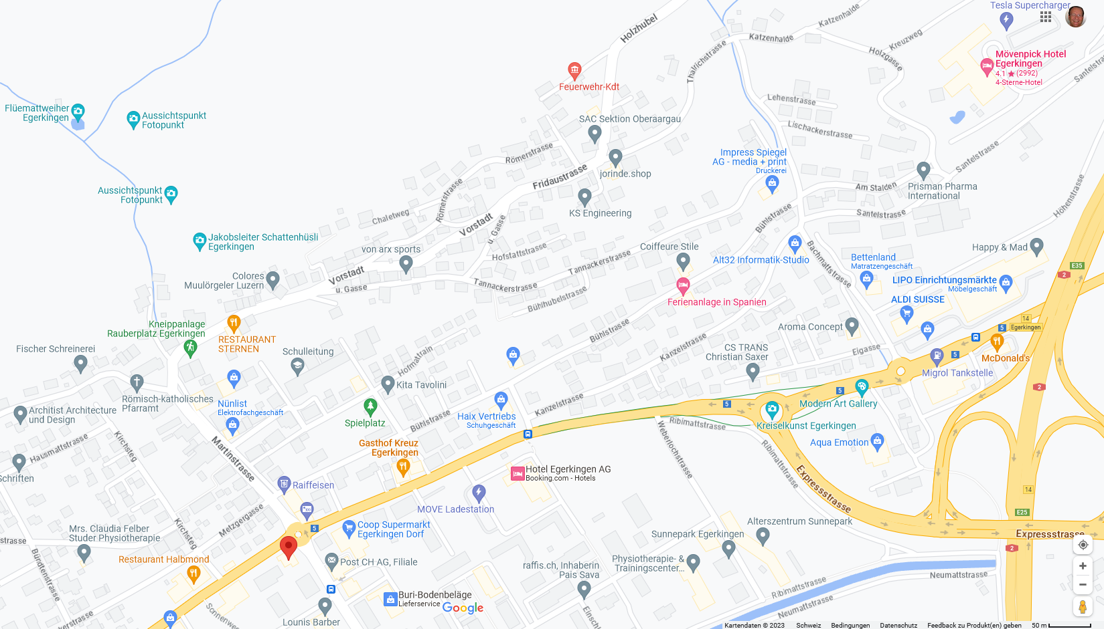




4 Hotels zentral im Mittelland zur Auswahl
Quelle google maps - Routenplaner Google

Slide 3
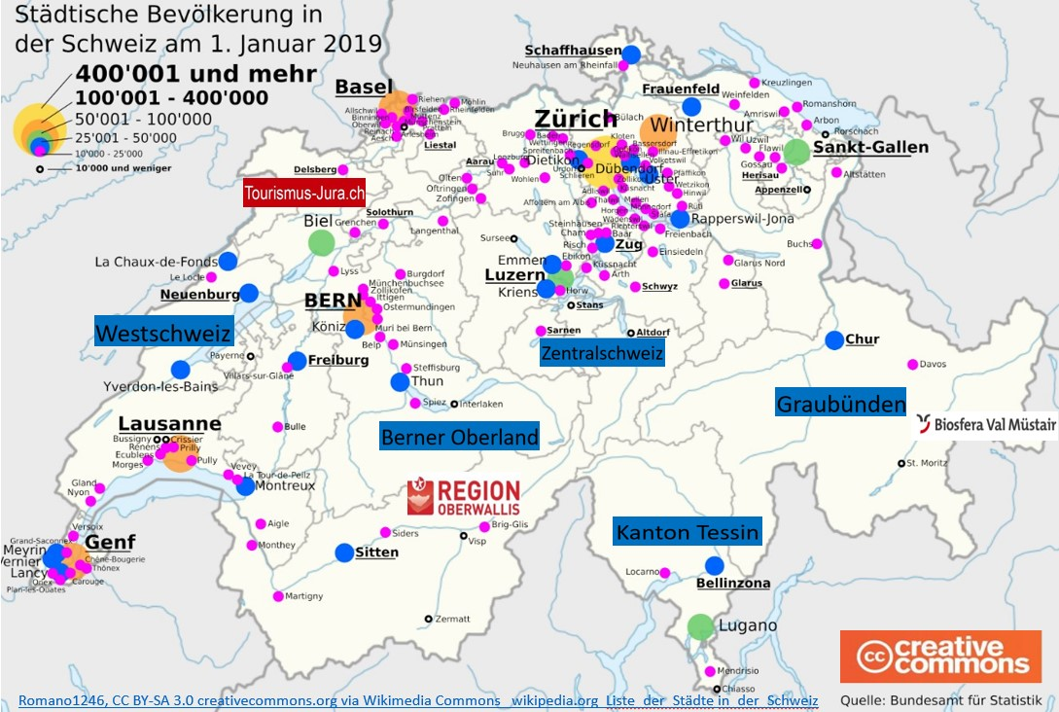

Egerkingen

Slide 4
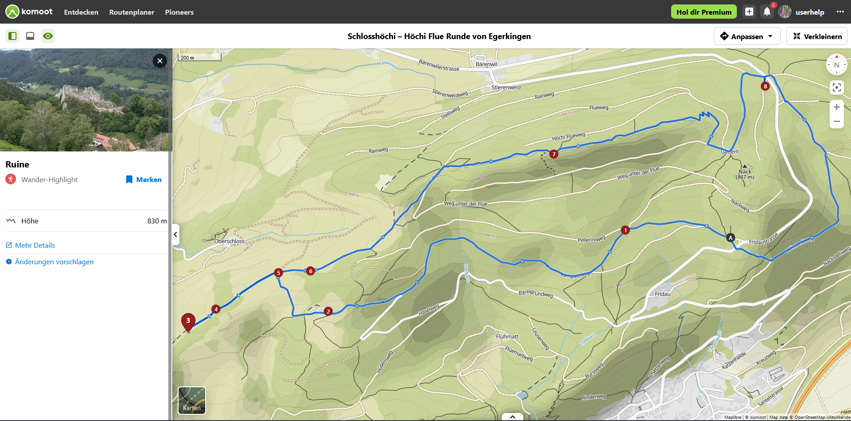


Rundwanderung Höchi Flue ab Egerkingen
https://www.komoot.de/smarttour/4165076?ref=wsd
Egerkingen
Wanderzeit ca. 2.41 8,14 km 290m aufwärts 300m abwärts, Mittelschwere Wanderung Jura 1. Kette gut begehbare Wege, Trittsicherheit erforderlich. Start bei A ist Parkplatz 3die Schlossruine, mehr auf komoot.de

Slide 5
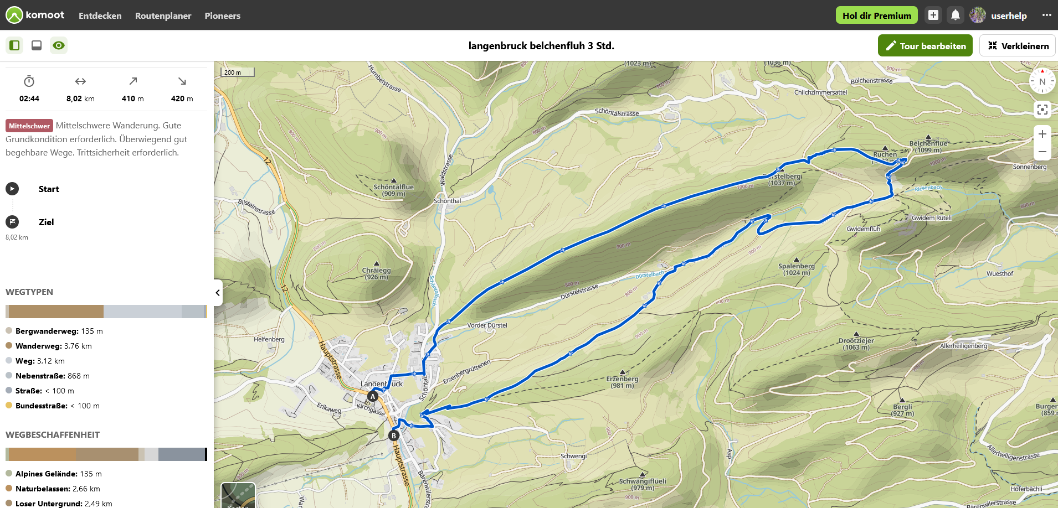

Ausflug Jura nach Langenbruck Kloster Schöntal + Wanderung Belchenfluh oder kleinere Rundwanderungen ab Langenbruck
https://www.komoot.de/tour/1345192175?ref=wtd&share_token=aE5D6otiTyTKw1RhvBCv85Z2GmtLn33EsFxJ642ajlRCtrWGY v

Slide 6
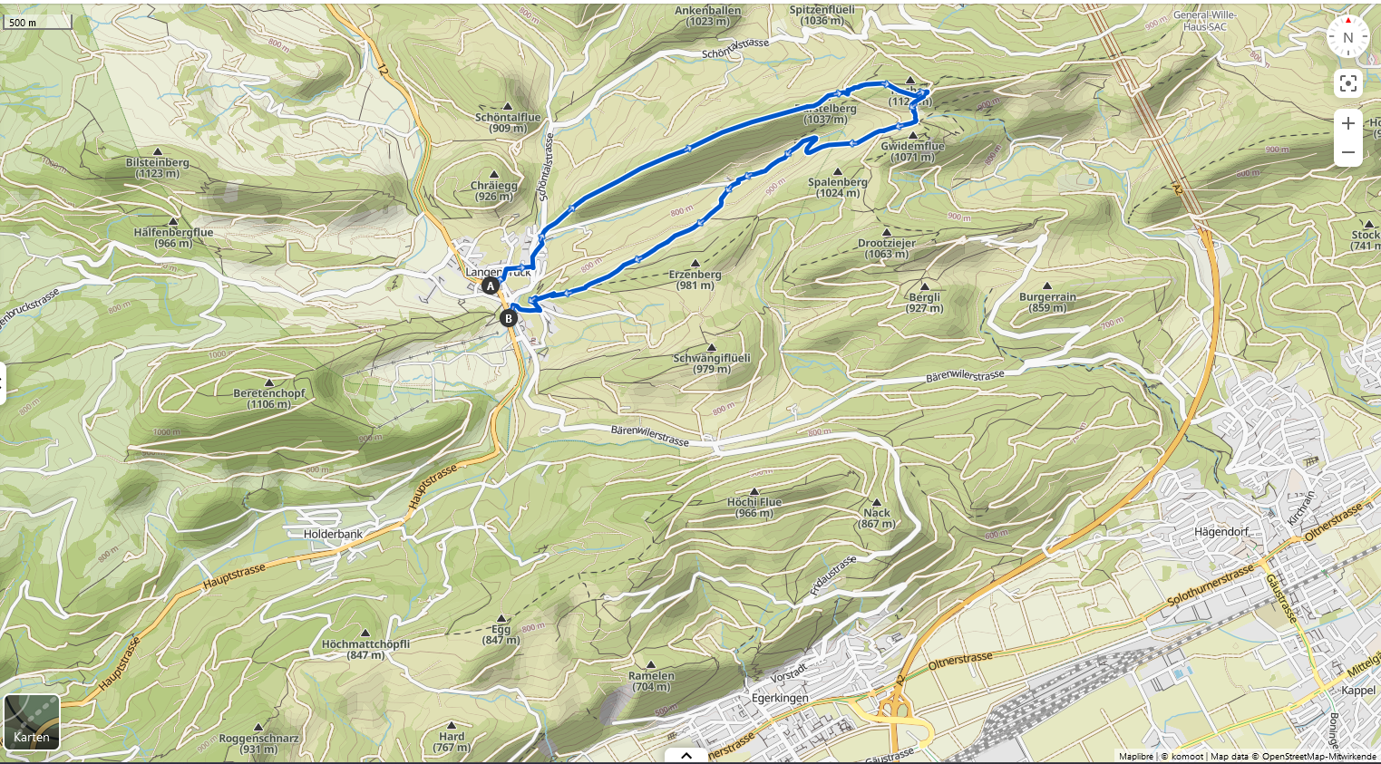








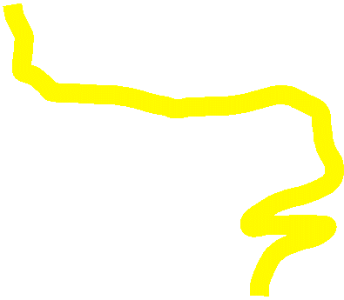


Ausflug Jura Langenbruck Kloster Schöntal
Gelb Anfahrt mit Auto oder ebike oder Zug Oensingen – Balsthal und Bus bis nach Langenbruck
Belchenfluh
Kloster Schöntal

